Slide 1
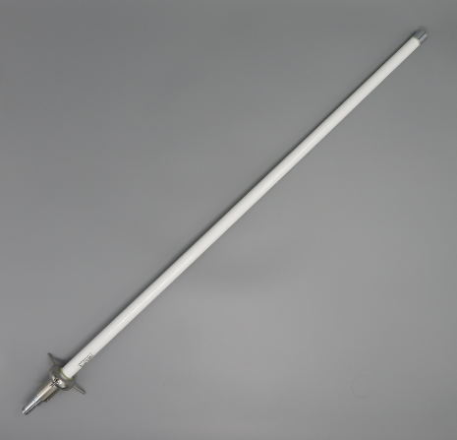
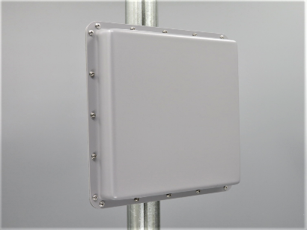
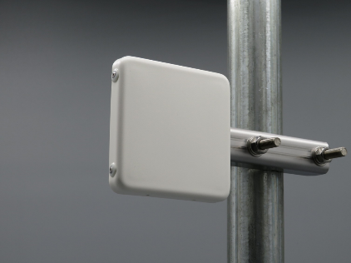
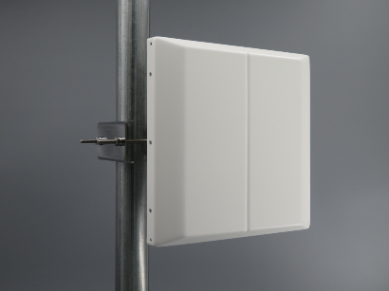
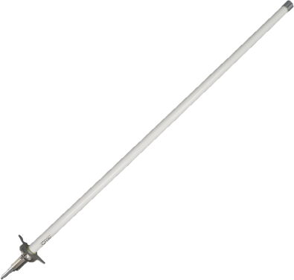
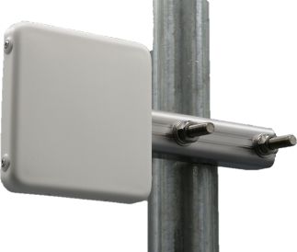
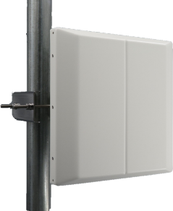
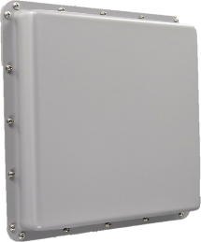
2.4GHz／5GHz帯アンテナ集
画像データに利用について
・下記の図はPPT資料作成、Web作成にご使用いただいて結構です。
・データはすべてPNGです。
・拡大縮小は可能ですが背景なしは多少細部が荒れるので拡大には向きません。
10dBiオムニアンテナ
2.4G/5Gハイゲイン
平面アンテナ
7dBi平面アンテナ
15dBi平面アンテナ
背景あり
背景なし

